Slide 1
信息处理的工具

Slide 2
何为信息？
信息是通过特定的媒体所承载的消息、情报、指令、数据和信号中所包含的一切可传递和可交换的内容。
一般来说，信息是一种资源，可通过文字、数字、符号、图像、声音、视频等不同的方式呈现出来。

Slide 3
信息的采集、存储、加工、传输和发布等各个环节都与计算机息息相关！

Slide 4
计算机硬件的组成：
1、CPU：中央处理器，是整部计算机的核心。
2、内存：可以进行读取硬盘数据供CPU使用，是硬盘与cpu之间的桥梁。
3、主板：连接各个硬件，使其能相互通讯。
4、硬盘：存储操作系统及用户资料。
5、显卡：显示适配器，一个好的显卡可以提升计算机的运行操作的流畅性。它的功能是将计算机需要的信息，输出到 显示器 上面。
6、声卡：音频卡，实现声波输出的一个设备。
7、网卡：可以实现接入网络，与其它设备进行通讯。
8、鼠标、键盘、显示器、主机等外部装备，直接与使用者连接的一些设备。

Slide 5
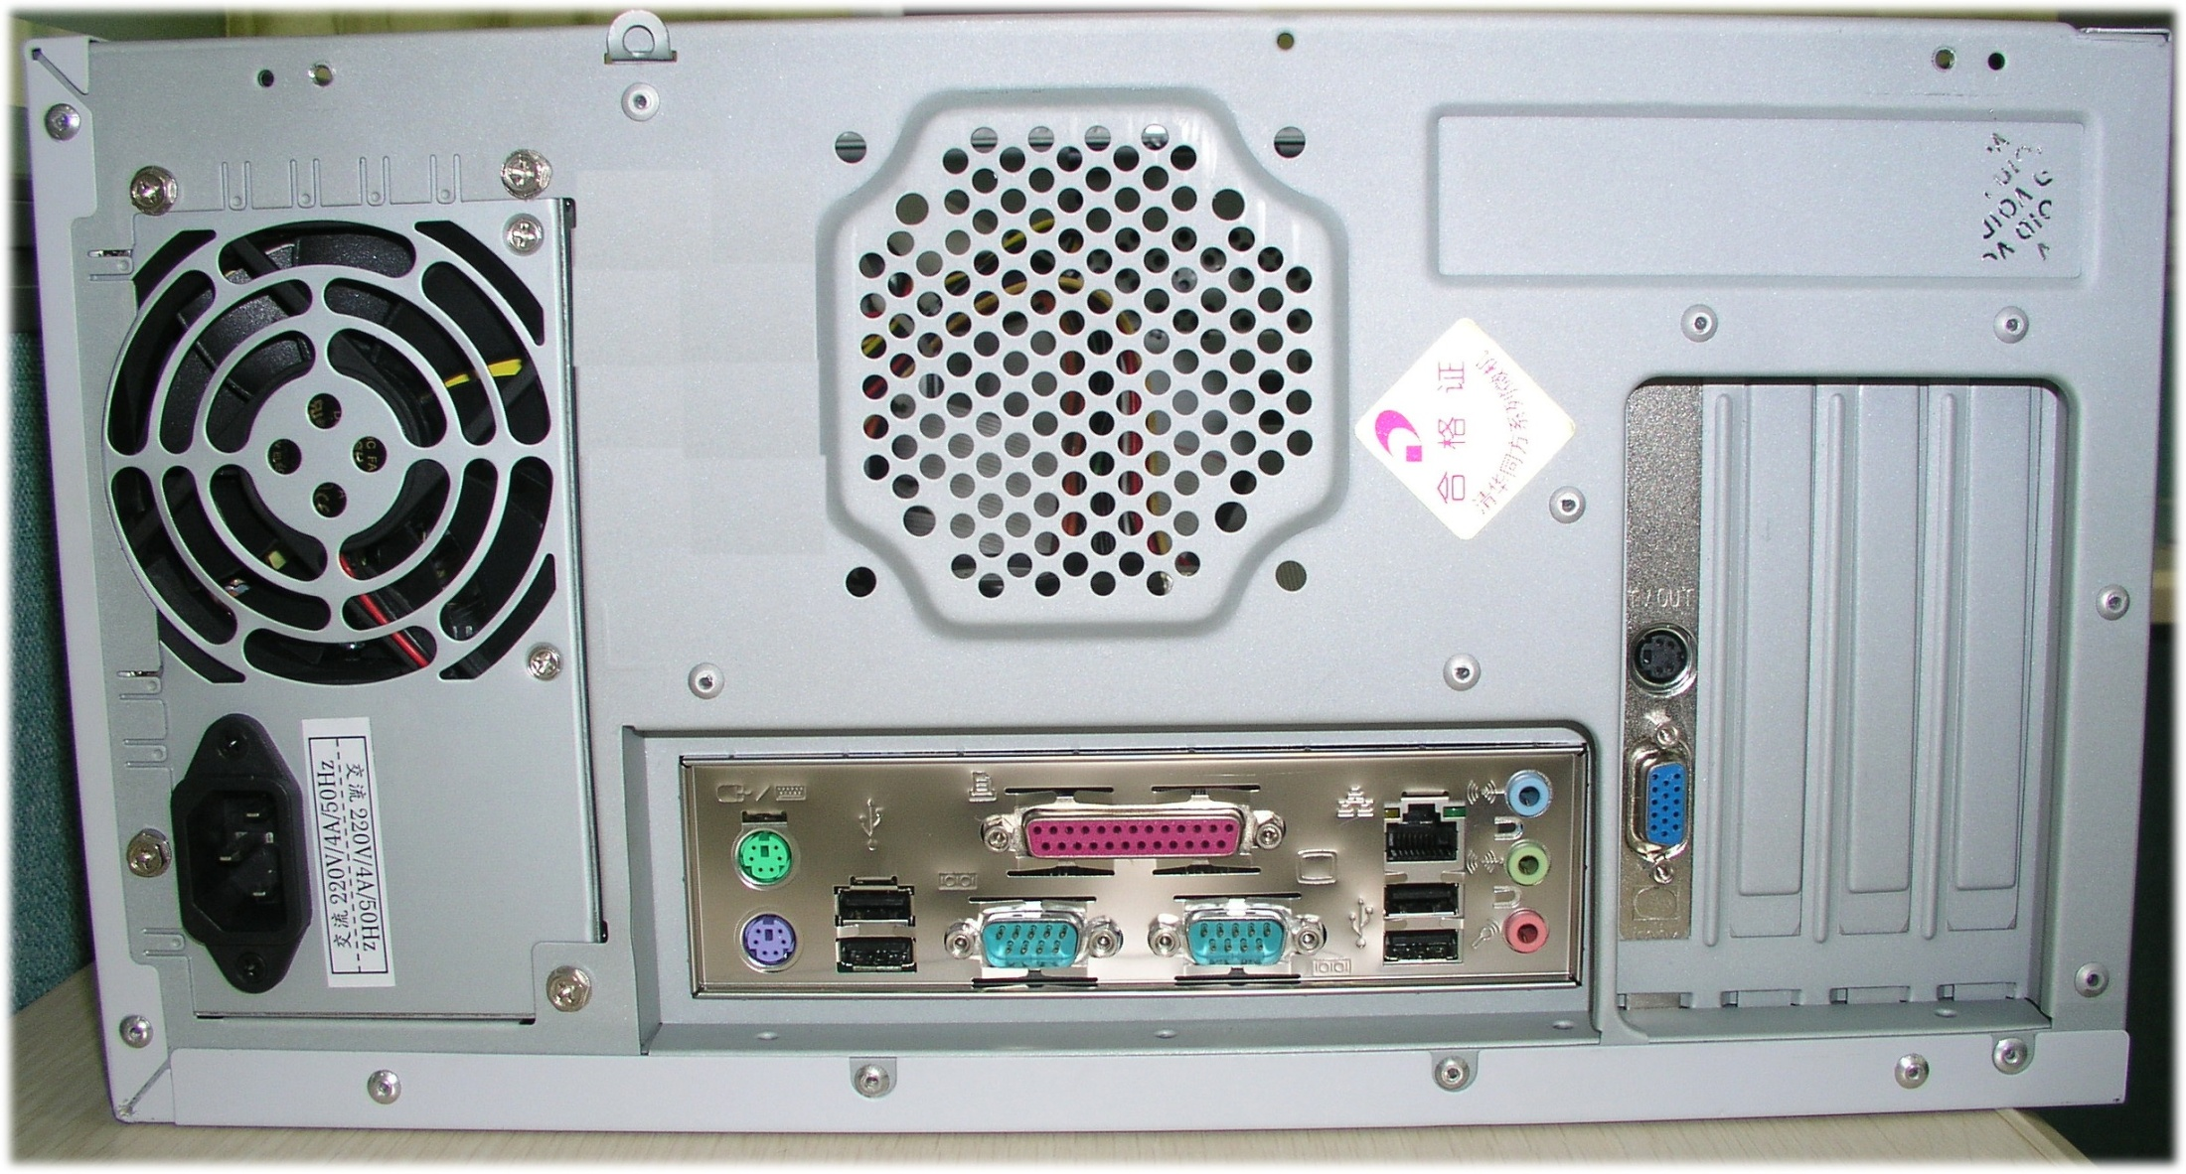
计算机主机背面的接口
打印机
网线
鼠标
声音输出
声音输入
键盘
显示器
鼠标、键盘的USB插口

Slide 6
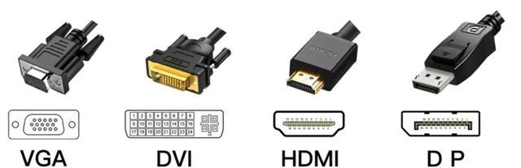

Slide 7
【课堂实践：DIY自助装机】
小明是一个小型工作室的平面设计师，由于收入有限，想要组装一部六千以下的高性价比主机，请你利用京东配件的自助装机平台选购零部件为小明组装一部主机，并把选购的配件整理好提交至班级展示区，并备份一份在个人区。
网站：https://diy.jd.com

